Slide 1
[15 – JavaFX #6] 고급 자바 프로그래밍
배재대학교 컴퓨터공학과 이경희 (leekhe@pcu.ac.kr)

Slide 2
II-2. JavaFX (6)

Slide 3
JavaFX 다이얼로그
JavaFX Dialog
자체적으로 실행될 수 없고, 메인 윈도우(소유자)에 의해 실행
모달(modal) 방식 및 모달리스(modaless) 방식
모달 방식은 다이얼로그를 닫기 전까지 소유자 윈도우 사용 불가
모달리스 다이얼로그는 소유자 윈도우 계속 사용 가능
제공되는 다이얼로그
FileChooser
DirectoryChooser
기타 공통 표준 Dialog

Slide 4
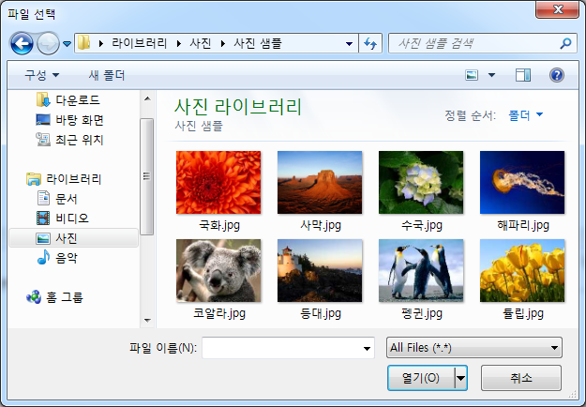
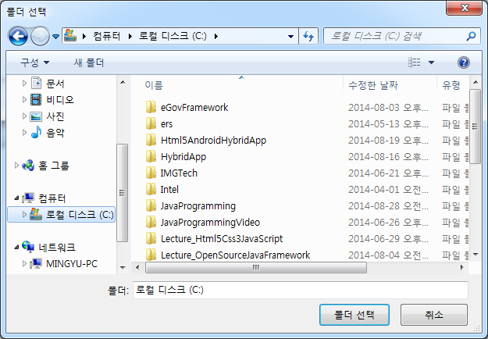
FlieChooser & DirectoryChooser
FileChooser, Directory Chooser
컨트롤이 아니므로 FXML에서 선언 불가
모달 방식 다이얼로그

Slide 5
FlieChooser & DirectoryChooser 활용
생성 및 활용 방법
FileChooser fileChooser = new FileChooser();
fileChooser.setTitle("Open Image File");
fileChooser.getExtensionFilters().addAll(
new FileChooser.ExtensionFilter("All Images", "*.*"),
new FileChooser.ExtensionFilter("JPEG Images", "*.jpg"),
new FileChooser.ExtensionFilter("PNG Images", ".png"),
new FileChooser.ExtensionFilter("GIF Images", "*.gif")
);
File file = fileChooser.showOpenDialog(primaryStage); // 열기
// 또는
File file = fileChooser.showSaveDialog(primaryStage); // 저장
DirectoryChooser dirChooser = new DirectoryChooser();
dirChooser.setTitle("Choose Directory");
File file = dirChooser.showDialog(primaryStage);

Slide 6

[예제 JFX-45] FileChooser 활용 예제 (1)
“Main.java”의 일부
...
public void start(Stage primaryStage) throws Exception {
BorderPane root = new BorderPane();
FileChooser fileChooser = new FileChooser();
fileChooser.setTitle("Open Image File");
fileChooser.getExtensionFilters().addAll(
new FileChooser.ExtensionFilter("All Images", "*.*"),
new FileChooser.ExtensionFilter("JPEG Images", "*.jpg"),
new FileChooser.ExtensionFilter("PNG Images", ".png"),
new FileChooser.ExtensionFilter("GIF Images", "*.gif")
);
MenuBar menuBar = new MenuBar();
Menu fileMenu = new Menu("File");
MenuItem openItem = new MenuItem("Open");
…

Slide 7
[예제 JFX-45] FileChooser 활용 예제 (2)
“Main.java”의 일부(계속)
...
openItem.setOnAction(event -> {
File file = fileChooser.showOpenDialog(primaryStage);
if(file != null) {
try {
Image img = new Image(new FileInputStream(file));
ImageView iv = new ImageView(img);
iv.fitWidthProperty().bind(primaryStage.widthProperty());
iv.setPreserveRatio(true);
root.setCenter(new ScrollPane(iv));
} catch (Exception e) {
e.printStackTrace();
}
}
});
MenuItem exitItem = new MenuItem("Exit");
exitItem.setOnAction(event -> {
System.exit(0);
});
…

Slide 8
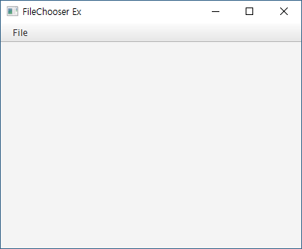
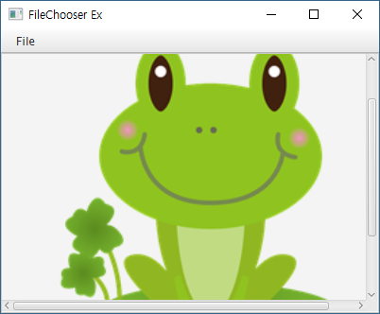
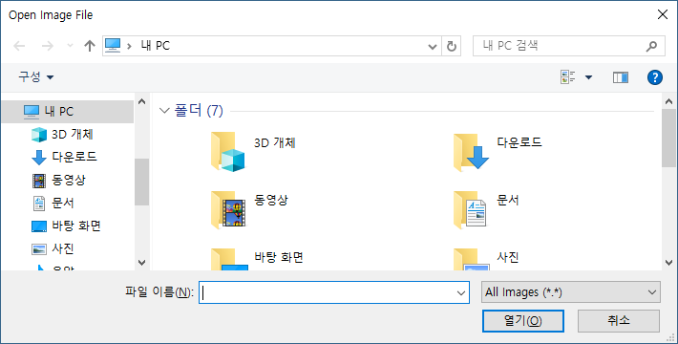
[예제 JFX-45] FileChooser 활용 예제 (3)
“Main.java”의 일부(계속)
...
fileMenu.getItems().addAll(openItem, exitItem);
menuBar.getMenus().add(fileMenu);
root.setTop(menuBar);
Scene scene = new Scene(root, 400, 300);
primaryStage.setTitle("FileChooser Ex");
primaryStage.setScene(scene);
primaryStage.show();
}
…

Slide 9
JavaFX 표준 다이얼로그
JavaFX 8u40 버전 이후부터 제공
JavaFX 표준 다이얼로그 종류
Alert
Information Dialog
Warning Dialog
Error Dialog
Confirmation Dialog
TextInputDialog
ChoiceDialog

Slide 10
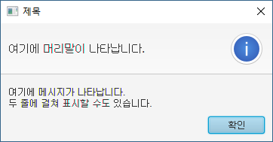
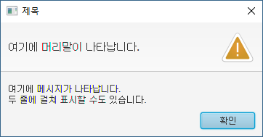
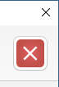
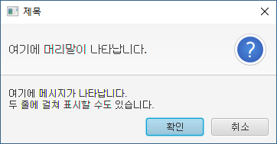
Alert 다이얼로그
사용 예
AlertType.INFORMATION
AlertType.WARNING
AlertType.ERROR
AlertType.CONFIRMATION
Alert alert = new Alert(AlertType.INFORMATION);
alert.setTitle("제목");
alert.setHeaderText("여기에 머리말이 나타납니다.");
alert.setContentText("여기에 메시지가 나타납니다."
+ "\n두 줄에 걸쳐 표시할 수도 있습니다.");
alert.showAndWait();

Slide 11
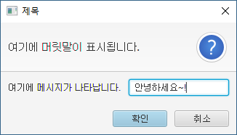
TextInputDialog
사용 예
TextInputDialog dlg = new TextInputDialog();
dlg.setTitle("제목");
dlg.setHeaderText("여기에 머릿말이 표시됩니다.");
dlg.setContentText("여기에 메시지가 나타납니다.");
Optional<String> result = dlg.showAndWait();
if(result.isPresent())
System.out.println("Your message: " + result.get());

Slide 12
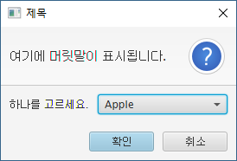
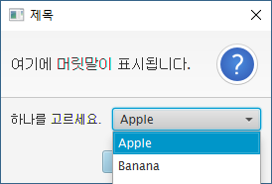
ChoiceDialog
사용 예
Vector<String> choices = new Vector<String>();
choices.add("Apple");
choices.add("Banana");
choices.add("Grape");
ChoiceDialog<String> dlg = new ChoiceDialog<String>("Apple", choices);
dlg.setTitle("제목");
dlg.setHeaderText("여기에 머릿말이 표시됩니다.");
dlg.setContentText("하나를 고르세요.");
Optional<String> result = dlg.showAndWait();
if(result.isPresent())
System.out.println("Your choice: " + result.get());

Slide 13
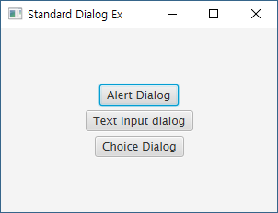
[예제 JFX-46] 표준 다이얼로그 활용 (1)
“Main.java”의 일부
...
public void start(Stage primaryStage) throws Exception {
VBox root = new VBox();
root.setAlignment(Pos.CENTER);
root.setSpacing(5);
Button btn1 = new Button("Alert Dialog");
btn1.setOnAction(event -> {
Alert alert = new Alert(AlertType.WARNING);
alert.setTitle("제목");
alert.setHeaderText("여기에 머리말이 나타납니다.");
alert.setContentText("여기에 메시지가 나타납니다."
+ "\n두 줄에 걸쳐 표시할 수도 있습니다.");
alert.showAndWait();
});
…

Slide 14
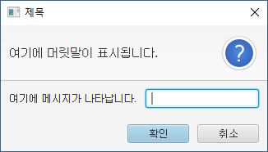
[예제 JFX-46] 표준 다이얼로그 활용 (2)
“Main.java”의 일부 (계속)
...
Button btn2 = new Button("Text Input dialog");
btn2.setOnAction(event -> {
TextInputDialog dlg = new TextInputDialog();
dlg.setTitle("제목");
dlg.setHeaderText("여기에 머릿말이 표시됩니다.");
dlg.setContentText("여기에 메시지가 나타납니다.");
Optional<String> result = dlg.showAndWait();
if(result.isPresent())
System.out.println("Your message: " + result.get());
});
…

Slide 15
[예제 JFX-46] 표준 다이얼로그 활용 (3)
“Main.java”의 일부 (계속)
...
Button btn3 = new Button("Choice Dialog");
btn3.setOnAction(event -> {
Vector<String> choices = new Vector<String>();
choices.add("Apple");
choices.add("Banana");
choices.add("Grape");
ChoiceDialog<String> dlg = new ChoiceDialog<String>("Apple", choices);
dlg.setTitle("제목");
dlg.setHeaderText("여기에 머릿말이 표시됩니다.");
dlg.setContentText("하나를 고르세요.");
Optional<String> result = dlg.showAndWait();
if(result.isPresent())
System.out.println("Your choice: " + result.get());
});
root.getChildren().addAll(btn1, btn2, btn3);
Scene scene = new Scene(root,300,200);
…

Slide 16
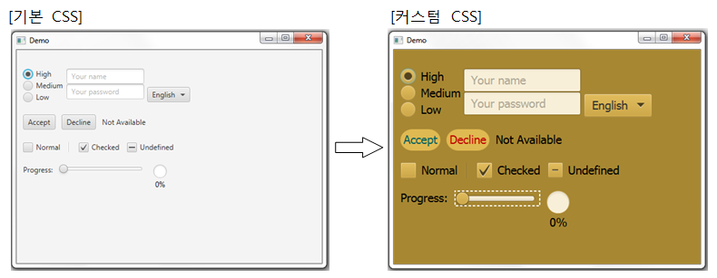
JavaFX CSS
JavaFX 애플리케이션
FXML(레이아웃) + CSS(스타일) + 자바(컨트롤러, 로직)
JavaFX CSS
W3C CSS 버전 2.1 스펙 준수
FXML 인라인 스타일 또는 외부 CSS 파일로 작성 가능
W3C CSS 속성명 앞에 “-fx-“ 붙임

Slide 17
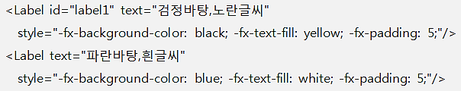

JavaFX CSS 스타일
인라인(inline) 스타일
컨테이너 또는 컨트롤의 style 속성값으로 직접 CSS 정의
쉽고, 빠르게 모양과 색상 변경
CSS 파일 적용
CSS 파일을 Scene에 적용하여 모든 컨테이너와 컨트롤에 대해 적용 가능

Slide 18
선택자 (Selector)
JavaFX는 외부 CSS 파일 사용
인라인 스타일의 문제점은 동일한 스타일을 적용하는 컨트롤 많을수록 중복 코드가 많이 증가함
또한 FXML과 CSS가 뒤섞여 추후 유지 보수가 어려움
선택자
스타일을 적용할 컨테이너와 컨트롤을 선택해 주는 선택자 필요
컨테이너와 컨트롤 등을 그룹으로 묶어 동일한 스타일을 적용할 수 있도록 함

Slide 19
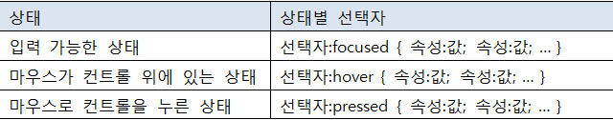
선택자의 종류
선택자의 종류
Type 선택자: Type { 속성:값; 속성:값; … }
id 선택자: #id { 속성:값; 속성:값; … }
class 선택자: .class { 속성:값; 속성:값; … }
Type 선택자와 class 선택자 조합
상태별 선택자
예)
/* 전체 Label 선택 */
Label {
-fx-padding: 5;
}
/* id="blog"인 컨트롤 선택 */
#blog {
-fx-background-color: black;
-fx-text-fill: yellow;
}

Slide 20
[예제 JFX-47] CSS 파일 활용 (1)
“root.fxml”
<?xml version="1.0" encoding="UTF-8"?>
<?import javafx.scene.layout.*?>
<?import javafx.scene.control.*?>
<?import java.lang.*?>
<HBox xmlns:fx="http://javafx.com/fxml"
prefHeight="50" prefWidth="400" alignment="CENTER" spacing="20">
<children>
<Label id="la1" text="바탕색 없음,검정글씨"/>
<Label id="la2" text="검정바탕,노란글씨"/>
<Label id="la3" styleClass="myClass" text="빨간바탕,흰글씨"/>
</children>
</HBox>

Slide 21
[예제 JFX-47] CSS 파일 활용 (2)
“application.css”
/* 전체 Label 선택 */
Label {
-fx-padding: 5;
}
/* id=“la2" 을 가진 컨트롤 선택 */
#la2 {
-fx-background-color: black;
-fx-text-fill: yellow;
}
/* styleClass=“myClass"을 가진 컨트롤 선택 */
.myClass {
-fx-background-color: red;
-fx-text-fill: white;
}

Slide 22

[예제 JFX-47] CSS 파일 활용 (3)
“Main.java”의 일부
...
public class Main extends Application {
@Override
public void start(Stage primaryStage) throws Exception {
Parent root = FXMLLoader.load(getClass().getResource("root.fxml"));
Scene scene = new Scene(root);
scene.getStylesheets().add(
getClass().getResource("application.css").toString());
primaryStage.setTitle("CssExample");
primaryStage.setScene(scene);
primaryStage.show();
}
public static void main(String[] args) {
launch(args);
}
}

Slide 23
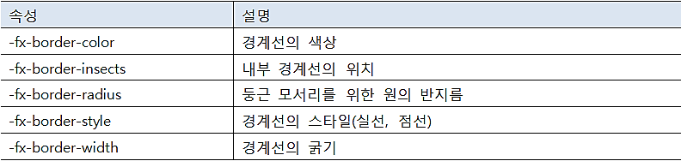
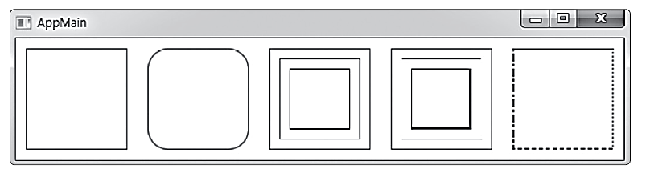
JavaFX CSS 속성 (1)
border 속성
컨테이너 및 컨트롤의 경계선의 스타일 설정

Slide 24
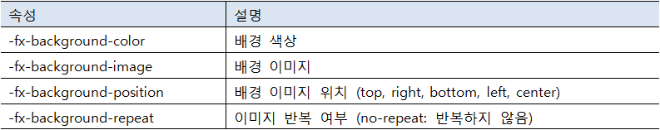
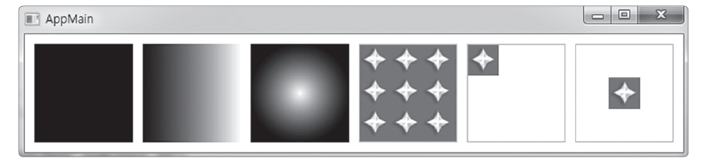
JavaFX CSS 속성 (2)
background 속성
컨테이너 및 컨트롤의 배경 스타일을 설정
-fx-background-color
linear-gradient: 선형 그라디언트
radial-gradient: 원형 그라디언트

Slide 25
[예제 JFX-48] 컨테이너 속성 (1)
“root.fxml”
<?xml version="1.0" encoding="UTF-8"?>
<?import javafx.scene.layout.HBox?>
<?import javafx.scene.layout.VBox?>
<?import javafx.geometry.Insets?>
<HBox xmlns:fx="http://javafx.com/fxml/1" spacing="20">
<padding>
<Insets bottom="10.0" left="10.0" right="10.0" top="10.0" />
</padding>
<children>
<VBox id="vbox1" prefHeight="100" prefWidth="100" />
<VBox id="vbox2" prefHeight="100" prefWidth="100" />
<VBox id="vbox3" prefHeight="100" prefWidth="100" />
<VBox id="vbox4" prefHeight="100" prefWidth="100" />
<VBox id="vbox5" prefHeight="100" prefWidth="100" />
</children>
</HBox>

Slide 26
[예제 JFX-48] 컨테이너 속성 (2)
“application.css”
#vbox1 {
-fx-border-color: red; -fx-border-width: 1;
-fx-background-color: linear-gradient(to right, #000000, #ffffff);
}
#vbox2 {
-fx-border-color: blue; -fx-border-width: 1;
-fx-background-color: radial-gradient(center 50% 50%, radius 50%, #ffffff, #000000);
}
#vbox3 {
-fx-border-insets: 0, 10 ,20; -fx-border-color: red, green, blue;
-fx-border-width: 1, 1, 1; -fx-border-radius: 20;
}
#vbox4 {
-fx-border-insets: 0, 10 ,20;
-fx-border-color: red, green white green white, blue;
-fx-border-width: 1, 1, 1 3 3 1;
}
#vbox5 {
-fx-border-color: red; -fx-border-width: 2;
-fx-border-style: solid dotted dashed segments(3, 2, 8, 2);
}

Slide 27
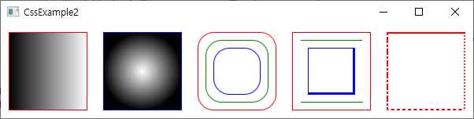
[예제 JFX-48] 컨테이너 속성 (3)
“Main.java”의 일부
...
public class Main extends Application {
@Override
public void start(Stage primaryStage) throws Exception {
Parent root = FXMLLoader.load(getClass().getResource("root.fxml"));
Scene scene = new Scene(root);
scene.getStylesheets().add(
getClass().getResource("application.css").toString());
primaryStage.setTitle("CssExample2");
primaryStage.setScene(scene);
primaryStage.show();
}
…

Slide 28
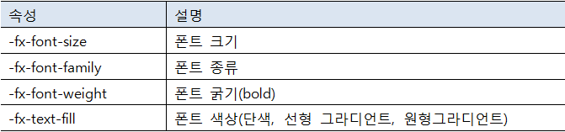
JavaFX CSS 속성 (3)
font 속성
폰트의 종류, 크기, 색상 등을 설정

Slide 29

그림자(Shadow) 효과
-fx-effect
blur-type : gaussian, one-pass-box, three-pass-box, two-pass-box
radius: blur kernel의 반지름, 0.0~127.0 사의의 값 , 기본값 10
spread, choke: 그림자의 spread와 choke, 0.0~1.0 사이의 값. 기본값은 0.0
offsetX, offsetY: 그림자의 편차
offsetX
offsetY

Slide 30
[예제 JFX-49] 폰트 속성, 그림자 효과 (1)
“root.fxml”
<?xml version="1.0" encoding="UTF-8"?>
<?import javafx.scene.layout.HBox?>
<?import javafx.scene.control.Label?>
<?import javafx.scene.control.Button?>
<HBox id="root" xmlns:fx="http://javafx.com/fxml/1" spacing="20">
<children>
<Label id="la1" text="Welcome" />
<Button id="btn1" prefWidth="100" text="DropShadow" />
<Button id="btn2" prefWidth="100" text="InnerShadow" />
</children>
</HBox>

Slide 31
[예제 JFX-49] 폰트 속성, 그림자 효과 (2)
“application.css”
#root {
-fx-padding: 10;
}
#la1 {
-fx-font-size: 20;
-fx-font-family: "Arial Black";
-fx-font-weight: bold;
-fx-text-fill: linear-gradient(to bottom, blue, white);
}
#btn1 {
-fx-effect: dropshadow(three-pass-box, rgba(0,0,0,0.7), 10, 0, 5, 5);
}
#btn2 {
-fx-effect: innershadow(three-pass-box, rgba(0,0,0,0.7), 10, 0, 3, 3);
}

Slide 32

[예제 JFX-49] 폰트 속성, 그림자 효과 (3)
“Main.java”의 일부
...
public class Main extends Application {
@Override
public void start(Stage primaryStage) throws Exception {
Parent root = FXMLLoader.load(getClass().getResource("root.fxml"));
Scene scene = new Scene(root);
scene.getStylesheets().add(
getClass().getResource("application.css").toString());
primaryStage.setTitle("CssExample3");
primaryStage.setScene(scene);
primaryStage.show();
}
…

Slide 33
Q & A

